Slide 1
$$Министерство образования и науки Республики Башкортостан$$
$$ГБПОУ Уфимский многопрофильный профессиональный колледж$$
$$Центр непрерывного повышения профессионального мастерства педагогических работников$$
Уровень сформированности
решения текстовых задач обучающихся
в системе внешнего оценивания ГИА
Демидова С.В., преподаватель ЦНППМПР, региональный координатор РМА

Slide 2
Внешнее и внутреннее оценивание результатов образования
На всех уровнях школьного образования система оценивания включает различные формы оценки, которые можно условно разделить на две большие группы
внутреннее (внутришкольное) оценивание;
внешнее оценивание.
Они направлены на выявление особенностей достижения обучающимися образовательных результатов.

Slide 3
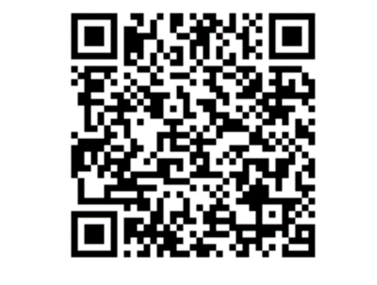
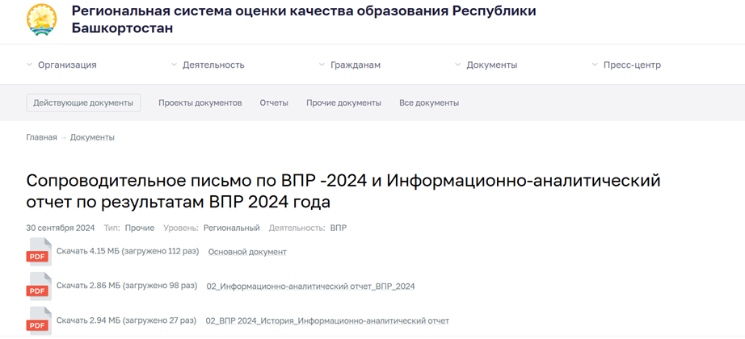
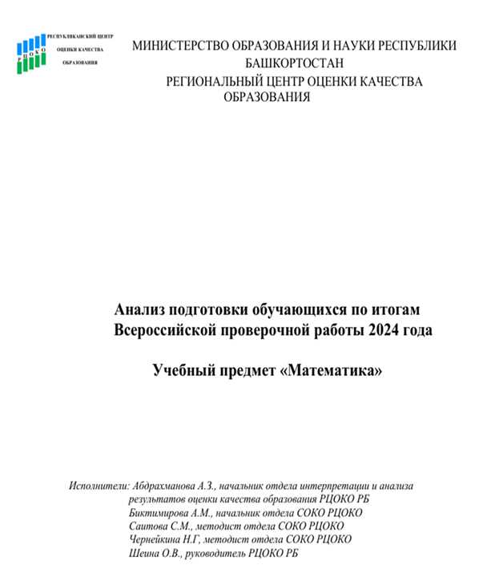
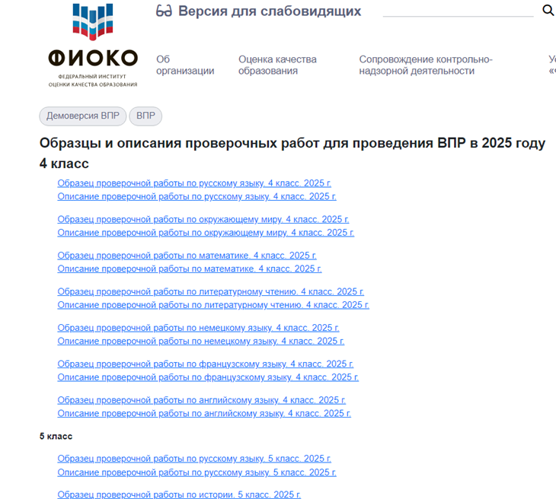
Региональная система оценки качества образования $Республики Башкортостан$

Slide 4
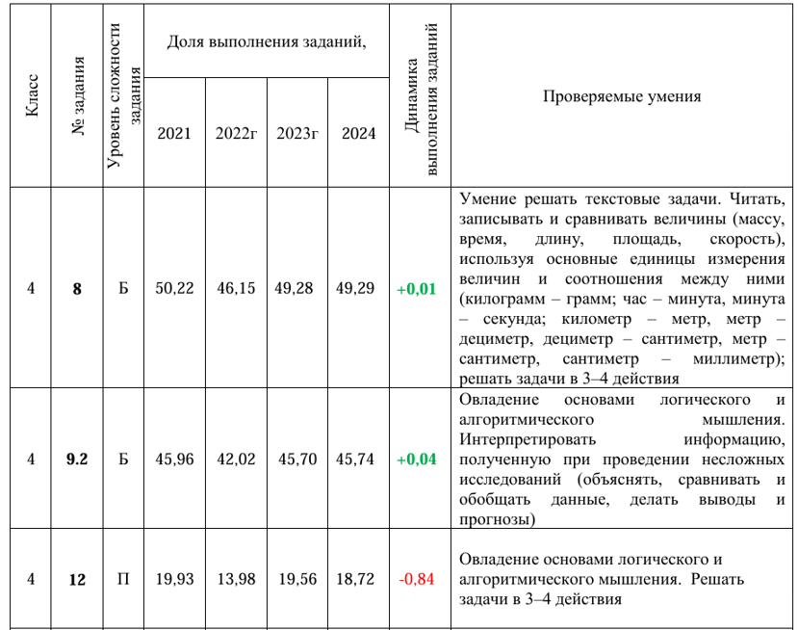
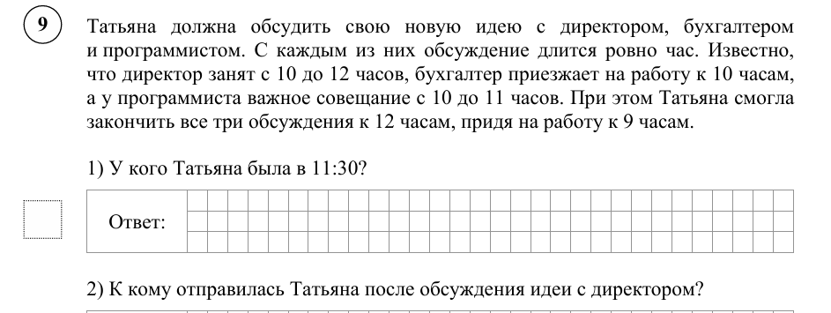
Задания ВПР -2024 по учебному предмету «Математика»
вызвавшие наибольшие затруднения (4 класс)

Slide 5
Задания ВПР -2024 по учебному предмету «Математика»
вызвавшие наибольшие затруднения (5 класс)

Slide 6
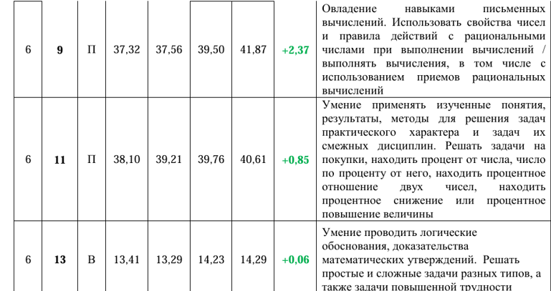
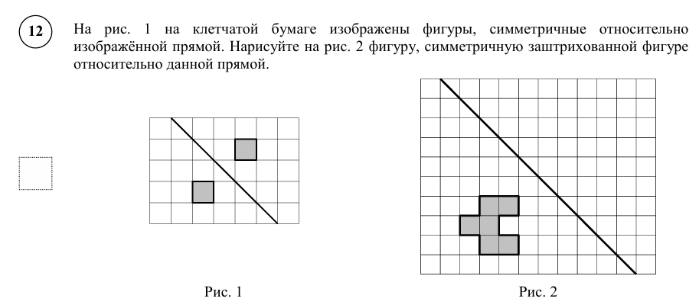
Задания ВПР -2024 по учебному предмету «Математика»
вызвавшие наибольшие затруднения (6 класс)

Slide 7
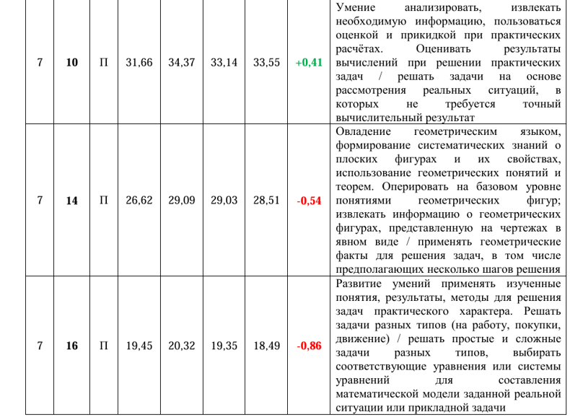
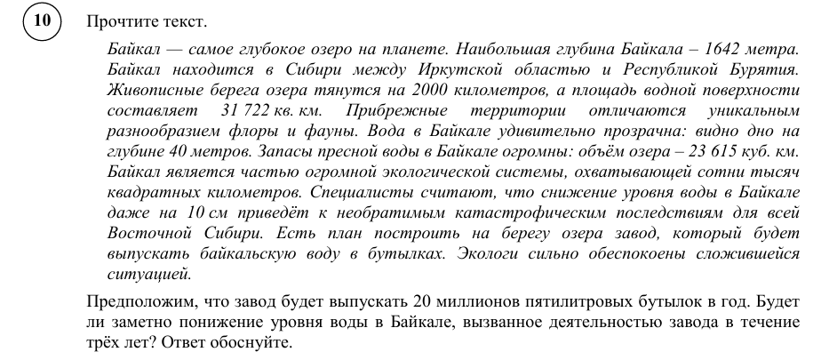
Задания ВПР -2024 по учебному предмету «Математика»
вызвавшие наибольшие затруднения (7 класс)

Slide 8
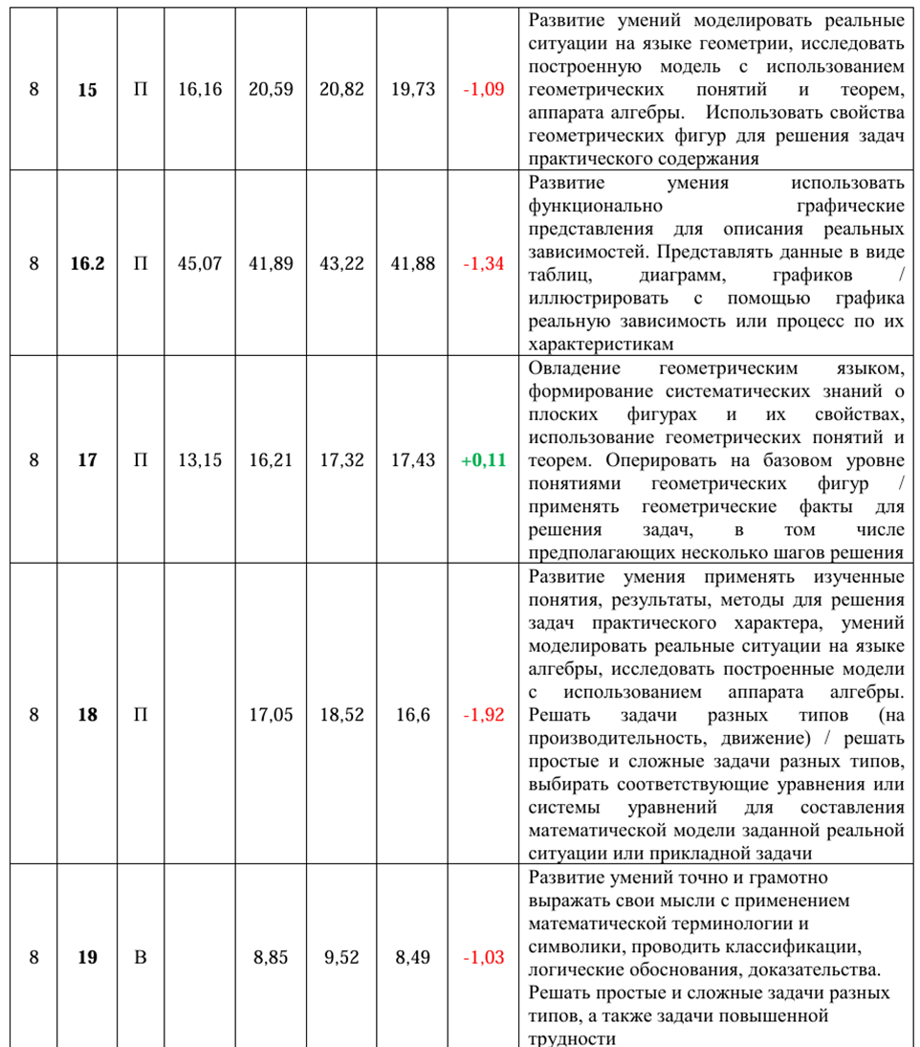
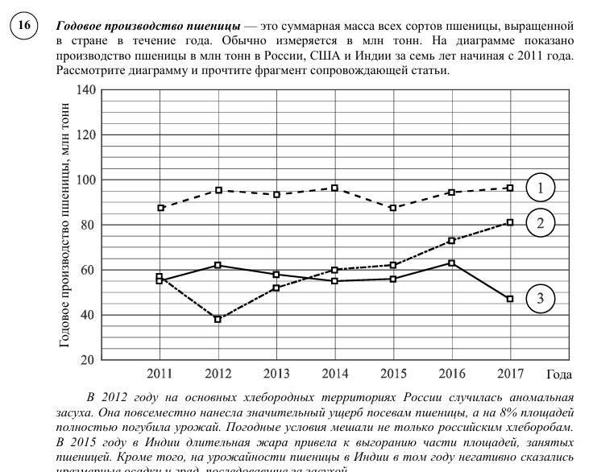
Задания ВПР -2024 по учебному предмету «Математика»
вызвавшие наибольшие затруднения (8 класс)

Slide 9
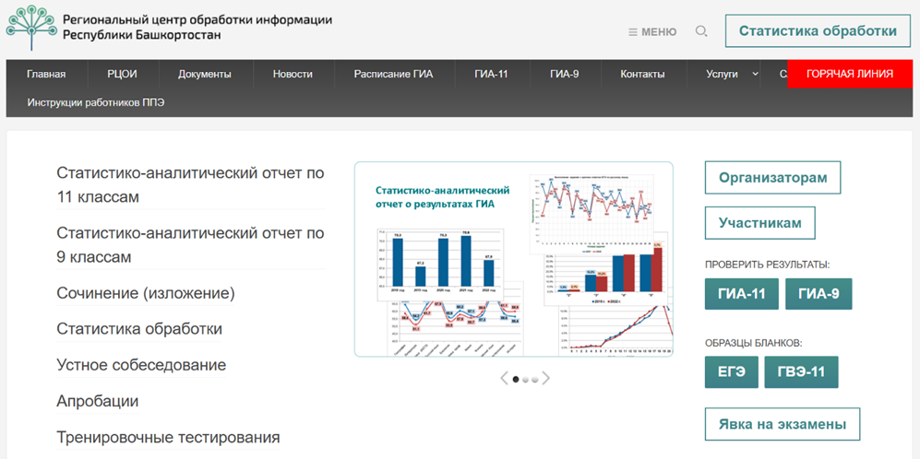
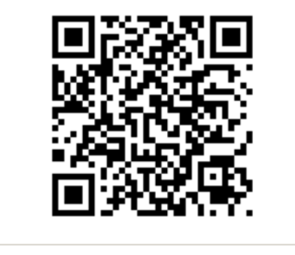
Региональный центр обработки информации $Республики Башкортостан$

Slide 10
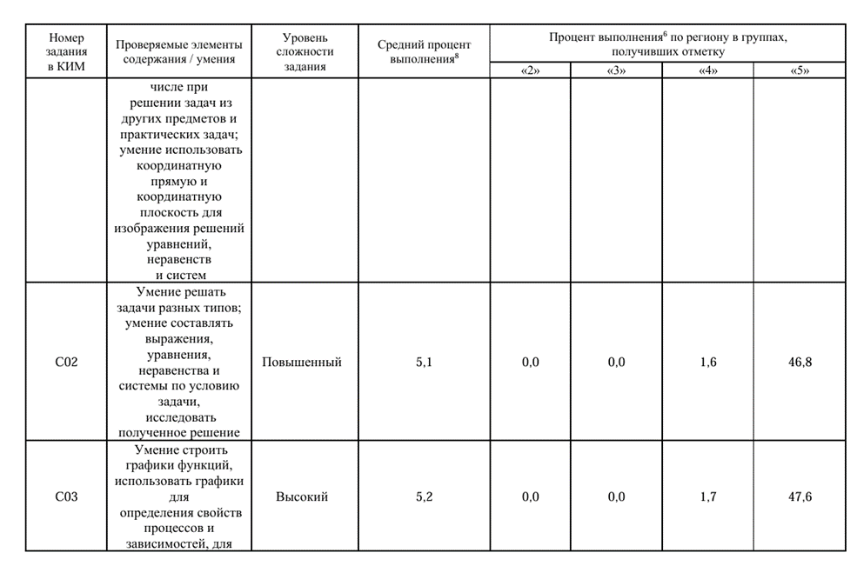
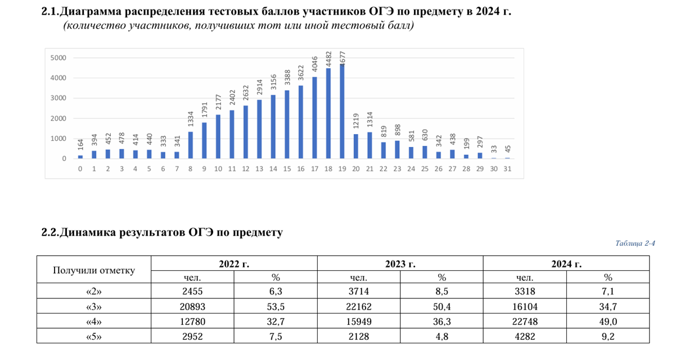
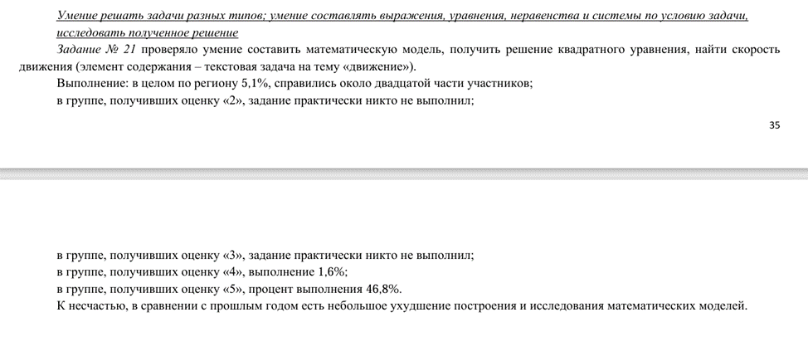
Содержательный анализ
выполнения заданий КИМ ОГЭ-2024
(46452ч.)

Slide 11
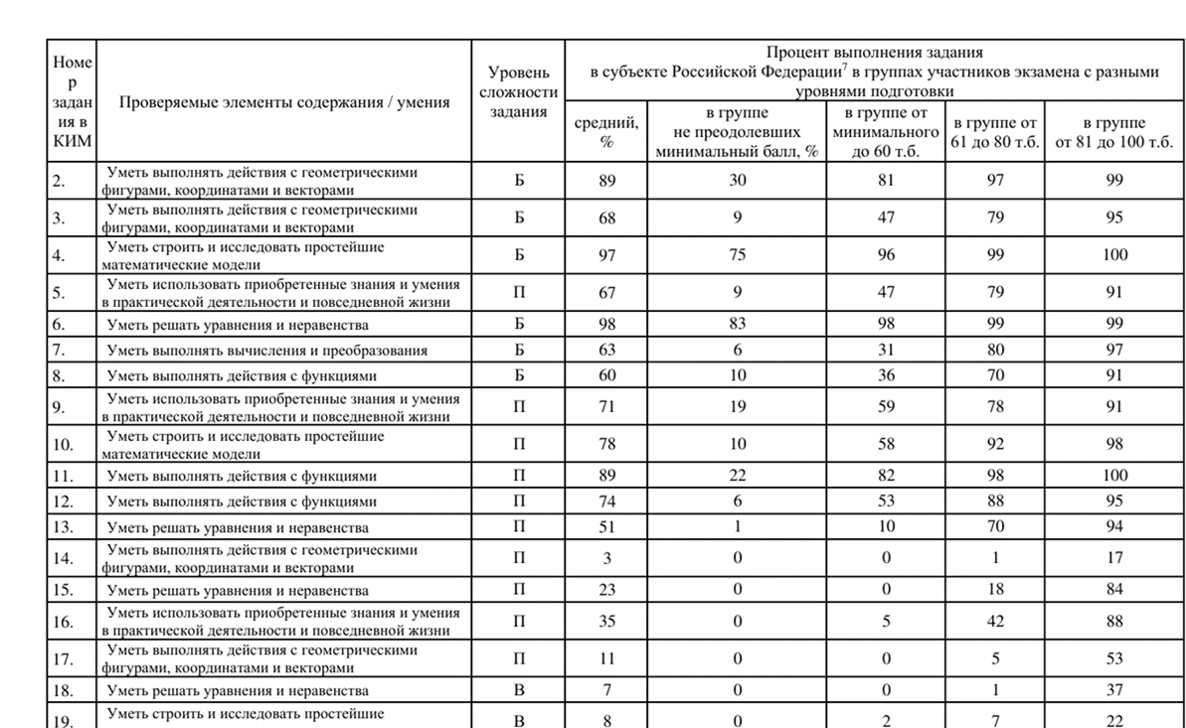
Содержательный анализ выполнения заданий КИМ ЕГЭ - 2024

Slide 13
Турист проплыл на лодке против течения реки 6 км и по озеру 15 км, затратив на путь по озеру на 1 час больше, чем на путь по реке. Зная, что скорость течения реки равна 2 км/ч, найдите скорость лодки по озеру.
Решение. 1)
Составим и решим уравнение:
2) $\frac{15}{х}$ - $\frac{6}{х−2}$ = 1,
$х^{2}$ - 11х + 30 = 0, х=6 или х=5.
3) $\frac{15}{6}$ - $\frac{6}{6−2}$ = 1, $\frac{15}{5}$ - $\frac{6}{5−2}$ = 1,
2,5 – 1,5 = 1 (верно) 3 -2 = 1 (верно)
4) Оба значения переменной удовлетворяют условию задачи ( х > 2 )
Ответ. Скорость лодки по озеру 6 км/ч или 5 км/ч.
 | S ( км ) | V ( км/ч ) | t ( ч )
Против течения по реке | 6 | Х-2 , ( х > 2 ) | $$\frac{6}{х−2}$$
По озеру | 15 | Х | $$\frac{15}{х}$$

Slide 14
Первую половину трассы автомобиль проехал со скоростью
56 км/ч, а вторую — со скоростью 84 км/ч. Найдите среднюю скорость автомобиля на протяжении всего пути.
Решение. Пусть длина всей трассы - 2S, S – длина половины трассы,
t₁ = S/56(ч)- время, затраченное автомобилем на первую половину трассы,
t₂ = S/84(ч) - на вторую половину трассы, то
.

Slide 15
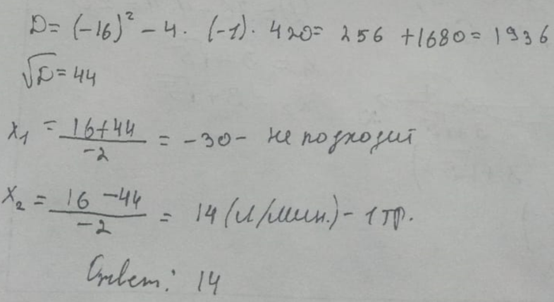

Slide 16
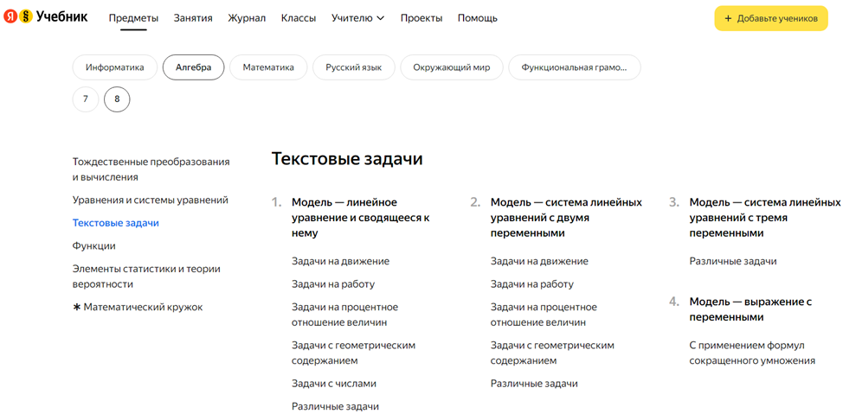
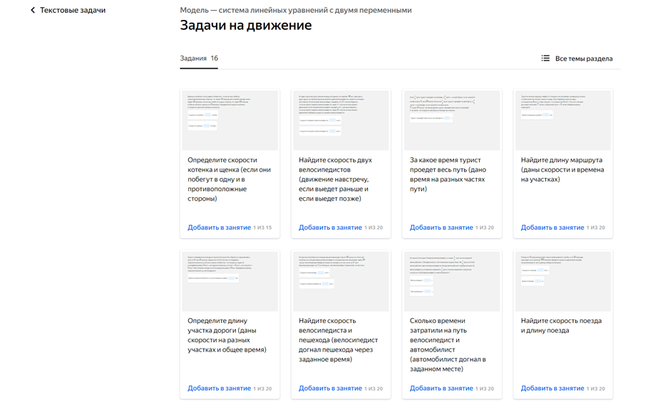
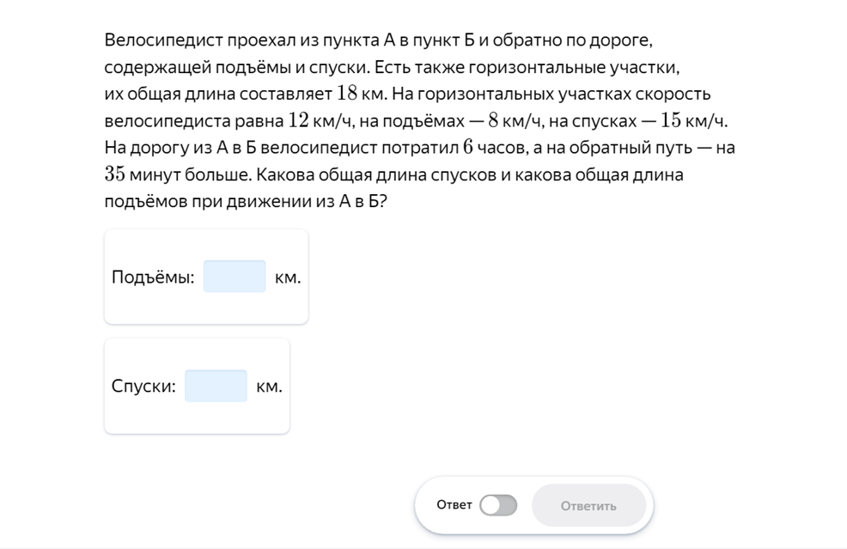
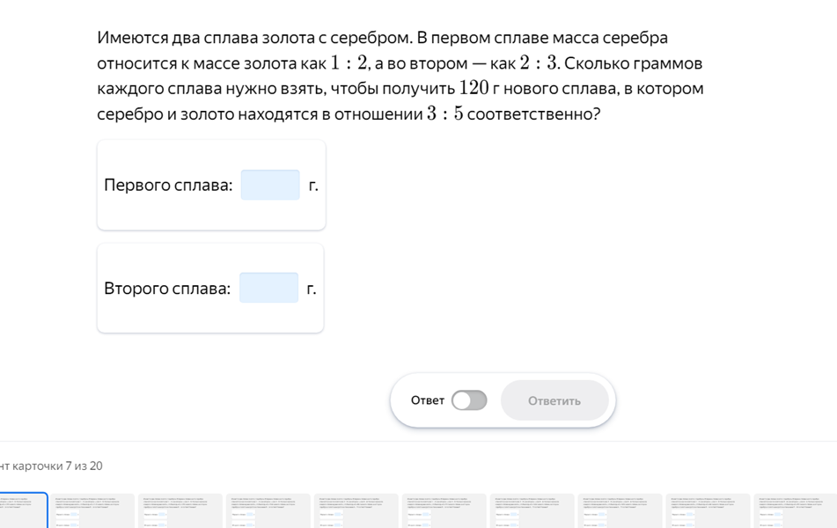
$$"Яндекс. Учебник"$$

